Slide 1
«Наши земляки – Звания героя достойны»
Муниципальное учреждение культуры
Советская межмуниципальная библиотечная система
Центральная библиотека им. П.В. Алабина

Slide 2
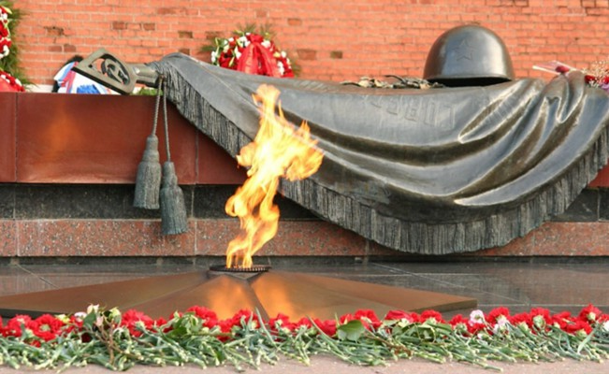
Их много, их десятки миллионов,
Их армия, их целая страна.
И пусть живые молятся влюблено
Всем им, которых унесла война.
Ф. Чуев

Slide 3
…Помните!
Через века,
через года,—
помните!
О тех,
кто уже не придет
никогда,—
помните!
Не плачьте!
В горле
сдержите стоны,
горькие стоны.
Памяти
павших
будьте
достойны!
Вечно
достойны!...
Р. Рождественский

Slide 4
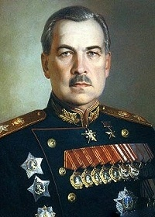
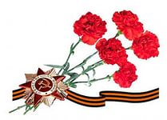
Леонид Александрович Говоров (1897-1955) - советский военачальник, маршал Советского Союза (1944), Герой Советского Союза (1945).
Леонид Говоров родился 22 февраля 1897 года в деревне Бутырки Вятской губернии. Окончил Елабужское реальное училище. В Великую Отечественную войну - командующий армией, Ленинградской группой войск, с июня 1942 года - войсками Ленинградского фронта (в 1945 году одновременно 2-го Прибалтийского фронта). Маршал Советского Союза (1944 г.).
Леонид Говоров награжден пятью орденами Ленина, тремя орденами Красного Знамени, орденом «Победа», двумя орденами Суворова 2-й степени, орденом Кутузова 2-й степени, орденом Красной Звезды, медалями. Указом Президиума Верховного Совета СССР от 27 января 1945 года Говорову Леониду Александровичу присвоено звание Героя Советского Союза.
Леонид Александрович Говоров умер 19 марта 1955 года. Похоронен у Кремлевской стены в Москве. Его имя носят Харьковская военно-инженерная радиотехническая академия, улицы в Москве, Ленинграде, Елабуге, теплоход на Балтике. На стене здания Военной академии имени Михаила Фрунзе установлена мемориальная доска с его именем».
Леонид Александрович
Говоров

Slide 5
Ива́н Серге́евич Черны́х (1918, д. Петуховка, Фокинского сельсовета Кировской области — 16 декабря 1941, около г. Чудова, Ленинградской области) — советский лётчик, Герой Советского Союза.
Родился 2 августа 1918 году в деревне Петуховке (Петухи), ныне Советского района Кировской области, в семье крестьянина. Русский.
Отец погиб в Гражданскую войну. С 1928 года Иван жил в городе Томске. Учился в школе № 4 города Томска, окончил её и ФЗУ в 1938 году, работал слесарем на машиностроительном заводе в Киселёвске (ныне ОАО «Машиностроительный завод им. И. С. Черных»). Успешно окончил аэроклуб в городе Прокопьевск, затем поступил в Новосибирскую военно-авиационную школу.
На фронте с первых дней Великой Отечественной войны, был награждён орденом Красного Знамени и медалью «За отвагу». 16 декабря 1941 года Иван Черных на самолёте Пе-2 участвовал в боях за Ленинград под городом Чудово. Самолёт был подбит и загорелся, тем не менее лётчик сумел выровнять его и сбросить бомбы, после чего направил горящую машину на колонну техники, повторив подвиг Николая Гастелло.
Черных
Иван Сергеевич

Slide 6
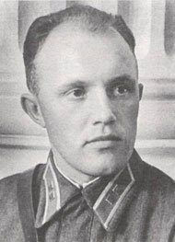
Распопин Пётр Фёдорович - командир стрелкового взвода 329-го стрелкового полка 70-й стрелковой дивизии 7-й армии Северо-Западного фронта, лейтенант.
Родился 2 января 1915 года в деревне Цыганы Татауровского, ныне Совесткого, района Кировской области в крестьянской семье.
В Красной Армии с 1937 года. Участник похода в Западную Белоруссию, советско-финляндской войны 1939-40 годов.
Указом Президиума Верховного Совета СССР от 21 марта 1940 года лейтенанту Распопину Петру Фёдоровичу присвоено звание Героя Советского Союза с вручением ордена Ленина и медали «Золотая Звезда» (№ 339)
В сентябре 1941 года Герой Советского Союза П.Ф. Распопин пропал без вести.
Награждён орденом Ленина.
Именем Героя названа улица в городе Верхний Уфалей. На здании никелевого комбината этого города установлена мемориальная доска.
Распопин
Пётр Фёдорович

Slide 7
Мальков Дмитрий Кузьмич – командир 12-й гвардейской стрелковой дивизии (9-й гвардейский стрелковый корпус, 61-я армия, Центральный фронт), гвардии полковник.
Родился 8 ноября 1904 года в деревне Лаврухино Пижанской волости Яранского уезда Вятской губернии.
В армии с декабря 1927 года. До 1929 года служил старшиной роты в пехоте. В 1930 году окончил Киевскую объединённую пехотную школу.
Участник Великой Отечественной войны: в августе-ноябре 1941 – начальник оперативного отделения штаба и начальник штаба 260-й стрелковой дивизии (Брянский фронт). Участвовал в оборонительных боях на брянском и тульском направлениях.
Особо отличился при форсировании Днепра. Указом Президиума Верховного Совета СССР от 15 января 1944 года гвардии полковнику Малькову Дмитрию Кузьмичу присвоено звание Героя Советского Союза с вручением ордена Ленина и медали «Золотая Звезда». После победы над врагом Д.К.Мальков продолжал службу в Вооруженных Силах.
Он награжден многими орденами и медалями.
Жил в Москве. Умер 25 февраля 1990 года. Похоронен на Кунцевском кладбище в Москве.
Мальков
Дмитрий Кузьмич

Slide 8
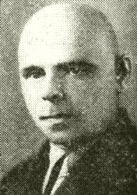
Жилин Александр Иванович - пулемётчик 37-го гвардейского стрелкового полка 12-й гвардейской стрелковой дивизии 61-й армии Центрального фронта, гвардии красноармеец.
Родился 21 июля (4 августа) 1899 года в слободе Кукарка, ныне город Советск Кировской области, в крестьянской семье.
В Красную Армию призван в сентябре 1941 года . Сражался с гитлеровскими захватчиками на Ценральном, Белорусском, 1-м Украинском и других фронтах.
Указом Президиума Верховного Совета СССР от 15 января 1944 года гвардии красноармейцу Жилину Александру Ивановичу присвоено звание Героя Советского Союза. Гвардии красноармеец Жилин А.И. пал смертью храбрых в бою 14 марта 1944 у села Купель ныне Волочисского района Хмельницкой области Украины, не успев получить высших наград Родины. Похоронен в селе Купель Волочисского района Хмельницкой области.
Награждён орденом Ленина, медалью.
Имя Героя Советского Союза А.И. Жилина носят улицы в городах Советск и Полевской Свердловской области, школа в селе Купель Хмельницкой области Украины.
Жилин
Александр Иванович

Slide 9
Золотарёв Иван Фёдорович – заместитель командира стрелкового батальона 479-го стрелкового полка 149-й стрелковой дивизии 65-й армии Центрального фронта, старший лейтенант.
Родился 12 февраля 1922 года в деревне Волчата ныне Советского района Кировской области в крестьянской семье.
В Красной Армии с 1938 года. Участник Великой Отечественной войны с 1941 года.
Старший лейтенант Иван Золотарёв 16 октября 1943 года в районе посёлка городского типа Лоев Лоевского района Гомельской области Белоруссии с группой бойцов вплавь переправился через реку Днепр и ворвался в боевые порядки противника, нанеся гитлеровцам значительный урон.
Указом Президиума Верховного Совета СССР от 30 октября 1943 года старшему лейтенанту Золотарёву Ивану Фёдоровичу присвоено звание Героя Советского Союза с вручением ордена Ленина и медали «Золотая Звезда» (№ 1522).
После войны капитан Золотарёв И.Ф. уволен в запас. Умер. Похоронен в Чите.
Награждён орденом Ленина, орденом Отечественной войны 1-й степени, медалями.
Золотарёв
Иван Фёдорович

Slide 10
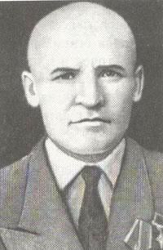
Быков Алексей Васильевич - сапёр 568-го стрелкового полка 149-й стрелковой дивизии 65-й армии Центрального фронта, красноармеец.
Родился 1 (14) октября 1915 года в деревне Быки ныне Советского района Кировской области в крестьянской семье.
В Красной Армии с июня 1942 года. На фронте с сентября 1942 года.
В ночь на 16 октября 1943 года сапёр Быков А.В. провёл инженерную разведку левого берега Днепр в районе Лоева в целях выявления удобного места для форсирования водной преграды.
Подготовив четыре лодки, красноармеец Быков А.В. первым в составе десантной группы высадился на правый берег Днепра. В бою за удержание плацдарма гранатами подбил вражеский танк. Указом Президиума Верховного Совета СССР от 30 октября 1943 года красноармейцу Быкову Алексею Васильевичу присвоено звание Героя Советского Союза с вручением ордена Ленина и медали «Золотая Звезда» .
В мае 1944 года был демобилизован по ранению. Вернулся на родину.
Скончался 17 июля 1989 года. Похоронен в Энгельсе.
Награждён орденом Ленина, орденом Отечественной войны 1-й степени, медалями.
Быков
Алексей Васильевич

Slide 11
Чернов Павел (Павлин) Михайлович - стрелок 212-го гвардейского стрелкового полка (75-я гвардейская стрелковая дивизия, 60-я армия, Центральный фронт) гвардии красноармеец.
Родился 9 июня 1925 года в деревне Морданы, ныне Советского района Кировской В 1943 году был призван в Красную Армию.
23 сентября 1943 года гвардии красноармеец Чернов в составе взвода гвардии младшего лейтенанта Яржина одним из первых форсировал реку Днепр в районе села Глебовка (Вышгородский район Киевской области). Когда гвардейцы закрепились на правом берегу, к этому же месту подошел управляемый гитлеровцами буксирный пароход «Николаев» с баржей, груженной военно-инженерным имуществом. Чернов вместе с бойцами участвовал в захвате парохода и баржи. В бою за село Ясногородка (Вышгородский район Киевской области) действовал смело и решительно, уничтожил до 18 гитлеровцев.
Погиб в бою 26 сентября 1943 года. Похоронен в братской могиле в селе Ясногородка.
Указом Президиума Верховного Совета СССР от 17 октября 1943 года гвардии красноармейцу Чернову Павлу Михайловичу присвоено звание Героя Советского Союза посмертно.
Награжден орденом Ленина.
Чернов
Павел Михайлович

Slide 12
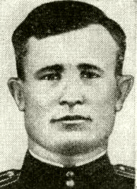
Кузьминых Иван Ильич - командир 98-го отдельного истребительного батальона противотанковых ружей (ПТР) 60-й армии Центрального фронта, капитан.
Родился 14 марта 1919 года в деревне Кулигино ныне Советского района Кировской области в крестьянской семье.
В Красной Армии с 1938 года. Направлен для прохождения действительной военной службы в пограничные войска НКВД СССР.
Участник Великой Отечественной войны с июня 1941 года.
Командир 98-го отдельного истребительного батальона ПТР (60-я армия, Центральный фронт) комсомолец капитан Иван Кузьминых с вверенным ему батальоном в конце сентября - начале октября 1943 года одним из первых форсировал реку Днепр у села Ясногородка Вышгородского района Киевской области Украины, и закрепился на отвоёванном у врага плацдарме, отразив несколько гитлеровских контратак.
Указом Президиума Верховного Совета СССР от 17 октября 1943 года капитану Кузьминых Ивану Ильичу присвоено звание Героя Советского Союза с вручением ордена Ленина и медали «Золотая Звезда» (№ 1698). Награждён орденом Ленина, орденами Отечественной войны 1-й степени, Красной Звезды, медалями.
На фасаде самого высокого здания Новочеркасска - четырнадцатиэтажном жилом доме по проспекту Баклановскому, в котором жил Герой Советского Союза И.И. Кузьминых, в память о нём установлена мемориальная доска.
Кузьминых
Иван Ильич

Slide 13
Тарасов Николай Арсентьевич – командир роты 857-го стрелкового полка (294-я Черкасская стрелковая дивизия, 52-я армия, 2-й Украинский фронт), лейтенант.
Родился 30 ноября 1915 года в селе Завертная (по другим данным – в расположенном рядом селе Лесниково) ныне Советского района Кировской области в семье крестьянина.
В 1936 году был призван в армию на действительную службу. Воевал на Западном, Ленинградском, Волховском, Степном, 2-м и 1-м Украинских фронтах. 21 февраля 1942 года был ранен.
В рядах 294-й стрелковой дивизии освобождал левобережную Украину.
В районе северо-восточнее города Яссы под шквальным огнём противника на самодельных плотах батальон форсировал Прут. Тарасов был в числе первой группы из нескольких взводов, переправившихся через реку. Высадившиеся бойцы отразили удар противника, нанесённый силами до двух батальонов пехоты, и сами перешли в наступление. Решительные действия командира батальона принесли успех. На поле боя осталось около 200 убитых немцев и румын. На захваченный плацдарм началась переправа остальных подразделений полка.
Указом Президиума Верховного Совета СССР от 24 марта 1945 года лейтенанту Тарасову Николаю Арсентьевичу было присвоено звание Героя Советского Союза с вручением ордена Ленина и медали «Золотая Звезда». 23 апреля 1945 года командир батальона 857-го стрелкового полка капитан Тарасов был убит.
Похоронен в городе Вайсенберг (район – Баутцен, Саксония), примерно в 50 км восточнее Дрездена.
Награждён орденом Ленина, орденом Красного Знамени, орденом Александра Невского, орденом Красной Звезды, медалями, в том числе «За боевые заслуги».
Бюст Героя установлен в поселке Михайловка, его именем названа улица в посёлке городского типа Шипуново.
Тарасов
Николай Арсентьевич

Slide 14
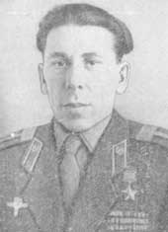
Шишкин Василий Михайлович – командир отделения 53-го гвардейского отдельного саперного батальона (48-я гвардейская стрелковая дивизия, 28-я армия, 3-й Белорусский фронт), гвардии старший сержант.
Родился 13 февраля 1921 года в деревне Большое Лужаново ныне Советского района Кировской области в семье крестьянина.
В апреле 1941 года был призван в Красную Армию. Участник Великой Отечественной войны с февраля 1942 года. Воевал на Северо-Западном, Степном, 1-м и 2-м Украинских, 2-м и 3-м Белорусских фронтах. В период подготовки к прорыву оборону противника у города Гумбиннен (ныне – Гусев) гвардии старший сержант В.М. Шишкин обнаружил и обезвредил 830 вражеских мин. Указом Президиума Верховного Совета СССР от 27 июня 1945 года гвардии старшему сержанту Шишкину Василию Михайловичу присвоено звание Героя Советского Союза с вручением ордена Ленина и медали «Золотая Звезда» (№ 6677).
После демобилизации вернулся на родину.
Скончался 1 января 1983 года. Похоронен в Кирове.
Награжден орденами Ленина, Красной Звезды, Славы 2-й и 3-й степеней, медалями.
В советское время имя Героя носили пионерские дружины средних школ № 16 и № 58 города Киров.
Шишкин
Василий Михайлович

Slide 15
БОРОВИКОВ Александр Сергеевич, кавалер трех орденов Славы. Родился 29.9.1907 в дер. Боровики ныне Советского р-на Кировской обл. в семье крестьянина.
С 1929 по 1931 год находился на военной службе.
29 Августа 1941 года призван на фронт. Первое боевое крещение получил осенью 1941 года, защищая Москву. В составе отдельного батальона прошел с боями от Москвы до Берлина. За ратные подвиги награжден орденами Красной Звезды, Славы III степени, Славы II степени, Славы I степени.
В окт. 1945 демобилизован. Вернулся в родную деревню. Награжден орденом Отечественной войны 1 степени, Красной Звезды, медалями. Его имя значится на галерее Героев г. Советск Киров. обл.
Боровиков
Александр Сергеевич

Slide 16
…Вечная слава героям!
Слава героям! Слава!!!
…Но зачем она им,
Эта слава, - мертвым?
Для чего она им,
Эта слава, - павшим?
Все живое – спасшим.
Себя – не спасшим.
Для чего она им,
Эта слава, - мертвым?..
Если молнии в тучах заплещутся
Жарко, и огромное небо
От грома оглохнет,
Если крикнут все люди
Земного шара, - ни один из
Погибших даже не вздрогнет.
Знаю: солнце в пустые глазницы
Не брызнет!
Знаю: песня тяжелых могил
Не откроет! Но от имени
Сердца, от имени жизни,
Повторяю! Вечная Слава Героям!..
Р. Рождественский

